Slide 1
镀金THGEM的研发和性能测试
谢 宇 广
核探测与核电子学国家重点实验室
中国科学院高能物理研究所
ygxie@ihep.ac.cn
Workshop on Micro Pattern Gas Detector
Tsinghua university, Beijing, 2012-12-13

Slide 2
内 容
引言
镀金THGEM的制作
性能测试
小结

Slide 3
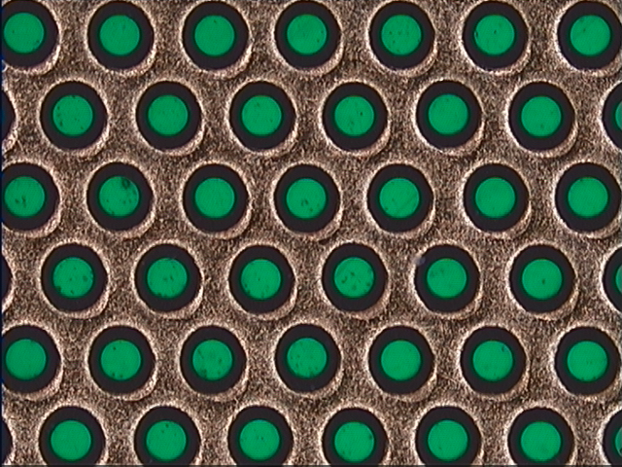
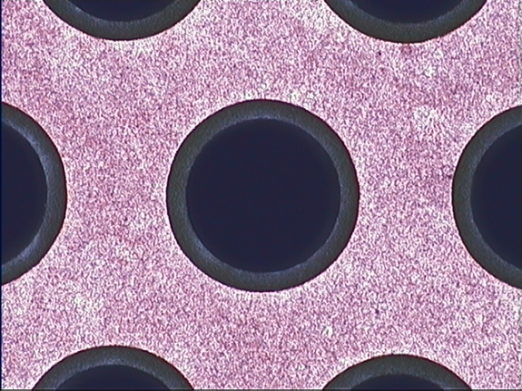
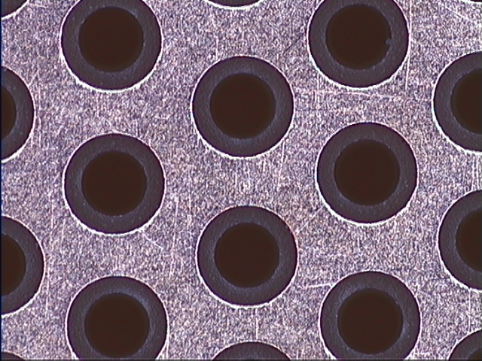
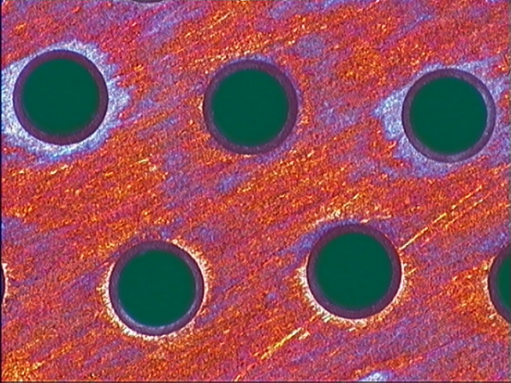
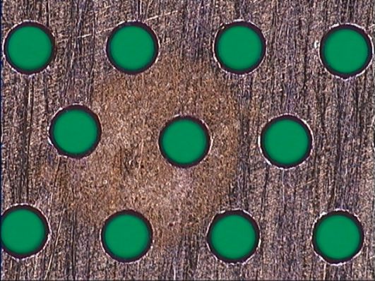
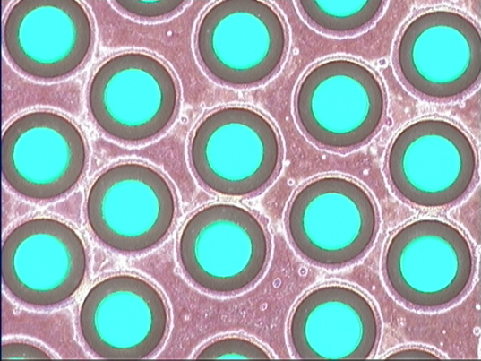
引言
类别 |  | 镀层 | Gain 单层 | Gain 双层 | 能量 分辨 | 线性区 | 增益 稳定性 | 成品率 | 能否用Ar+CO2
CERN THGEM |  | 铜 | 1*10^4 | 1*10^5 | 20% | ~100V | >年 | 很高 | √
 |  | 金 | 3000 | 5*10^4 | 20% | ~100V | >年 | 很高 | √
国产军工 薄形 THGEM |  | 铜 | 5000 | 5*10^4 | 20% | ~150V | ~月 | 较高 | √
 |  | 金 | 7000 | 8*10^4 | 25% | ~150V | ~月 | 较高 | √
国产 工业 TH-GEM | 无 环自腐蚀 | 铜 | 5000 | 2*10^5 | 25% | ~100V | ~天 | <50% | 基本 不行
 |  | 绿 油 | 3000 | 待测 | 25% | ~100V | ~天 | ～50% | 基本 不行
 | 工业 有 环 | 铜 | 5000 | 1*10^5 | 25% | ~150V | ~天 | ～50% | 基本 不行
 |  | 金 | 1*10^4 | 1*10^5 | 25% | ~150V | ~天 | ～50% | 少量 可以
CERN镀金
工业腐蚀镀铜
薄型厚GEM镀铜(UCAS)
薄型厚GEM镀金(UCAS）
自腐蚀厚GEM（绿油）
工业腐蚀镀金
国产THGEM离高成品率工业化生产制作,如CERN的THGEM，还有一段距离

Slide 4
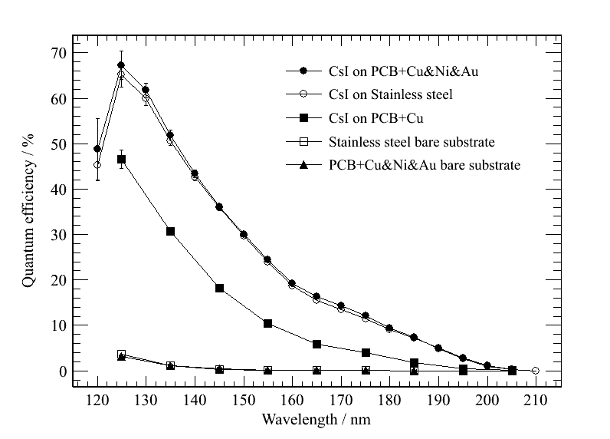
为什么THGEM要镀金？
镀CsI光阴极用于紫外成像及契仑科夫光探测只能用镀金GEM/THGEM。
（如暗物质探测中的低温液氙液氩闪烁光探测，气体光电倍增管GPM，RICH实验等）
镀金THGEM表面质量更好，在各种气体、温湿及化学环境中更稳定。
与只镀铜THGEM成本无差异。
实测不同基材CsI光阴极真空量子效率

Slide 5
镀金THGEM的制作
THGEM制作工艺：
机械打孔
+
化学腐蚀
传统GEM制作工艺：
单层或双层掩膜
+
化学腐蚀/光刻
下料
LDI（Laser Direct Imaging）
钻孔
国产THGEM最初
取得突破工艺
腐蚀
可行性较低
自腐蚀
镀金
自镀金
清洗
清洗
清洗
镀金THGEM
工业制作工艺基本流程
目标：将以前需要自腐蚀、自处理的环节全部由工厂完成，形成完整的THGEM流水线制作工艺，并达到成熟的工业制造水平，成品率高，增益稳定性好，各种尺寸规格可定制，用户拿到的直接是THGEM成品。
进展：经过到PCB厂家的实际考察及深入的技术交流与探讨，目前我们已经形成了全套国产THGEM工业制作工艺，包括镀铜板与镀金板，只需适当清洗就可以用。

Slide 6
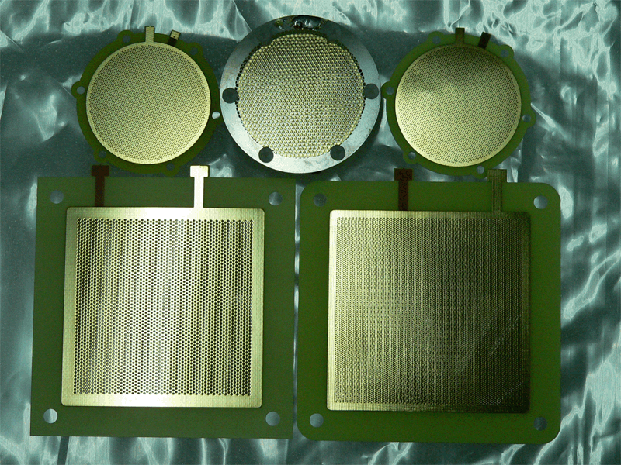
可制作镀金THGEM规格
参数 | T/mm | D/mm | Rim/um | P/mm
孔几何尺寸 | 0.2～1.0 | 0.2～0.5 | 0～120 | 0.5~1.0
孔区尺寸 | Φ38，50×50 ，<500*500
已测试镀金样板
类型 | 规格 | 工艺特点 | 数量 | 成品率
A | Φ38, d0.2/0.25/0.3, t0.3/0.5, p=0.6 | 镀金，沉锡/绿油， | 30 | 60%
B | 50×50 d=0.45, t=0.5, p=1.0 Rim=120um | 镀金，镀铜，沉锡/绿油，磨刷， 大Rim | 15 | 70%
C | 50×50 d=0.25, t=0.3, p=0.6 Rim=80~100um, | 镀金，绿油， 大Rim | 20 | 80%
其它 | 同上 | 工艺试验 | 30 | <40%

Slide 7
性能测试
增益
增益稳定性
能量分辨
探测效率
镀CsI光阴极量子效率

Slide 8
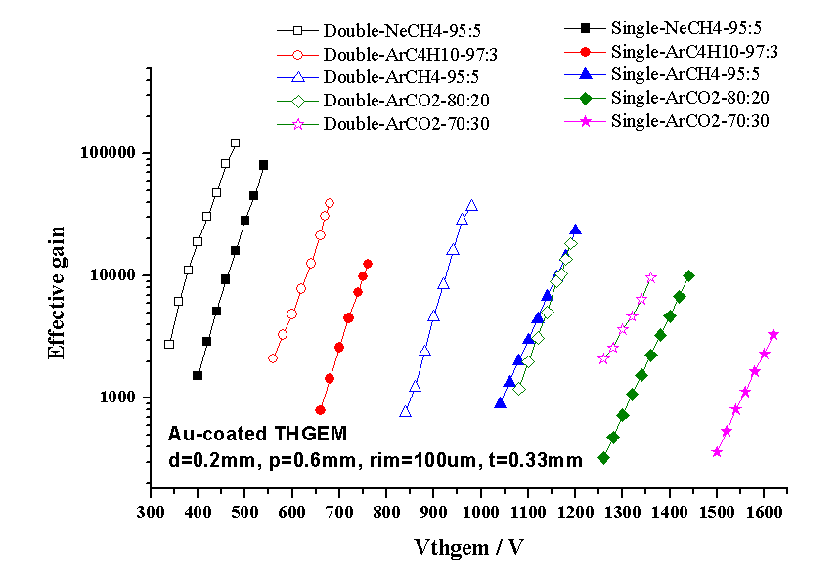
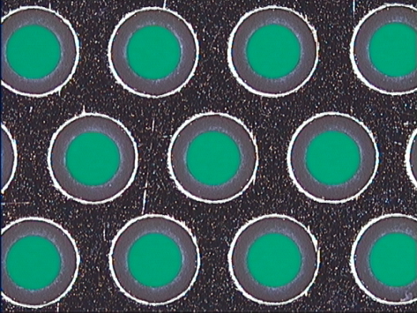
不同气体增益
可在NeCH4，Ar+(C4H10，CH4, CO2)等气体中较好工作。
在NeCH4=95:5中： 单层增益达到8×10⁴, 双层： 2×10⁵。
在ArCO2=80:20中：单层增益达到1×10⁴, 双层： 2×10⁴。
在ArCO2=70:30中：单层增益达到3×10³, 双层： 1×10⁴。
工作线性区100V ~200V

Slide 9
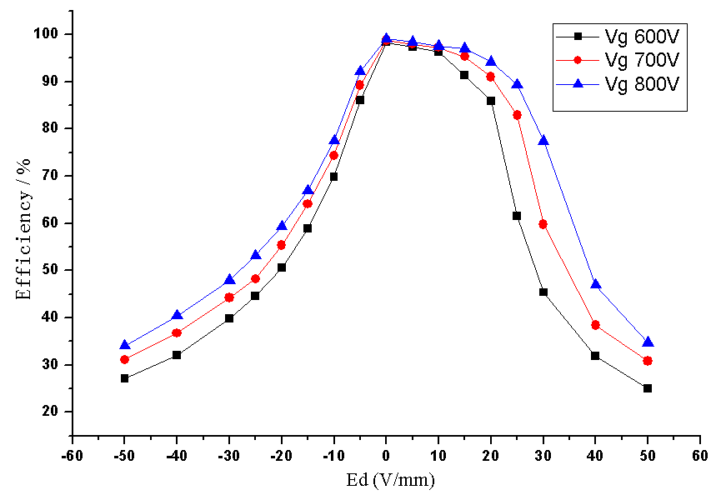
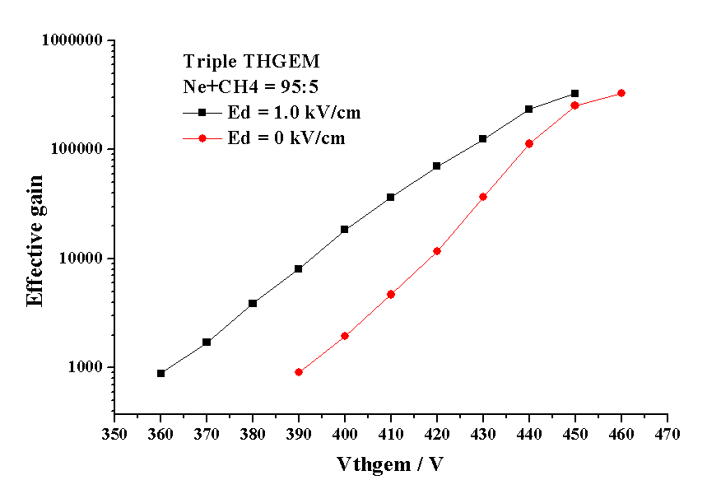
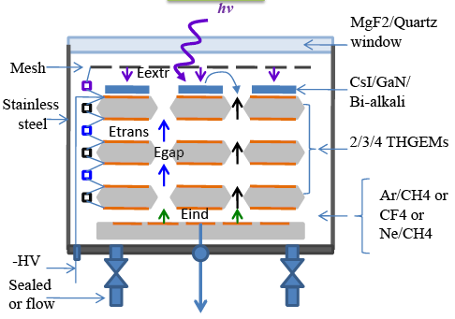
Gain test for GPM
Gain: 3.0×10⁵
@ Ed = 0 kV/cm

Slide 10
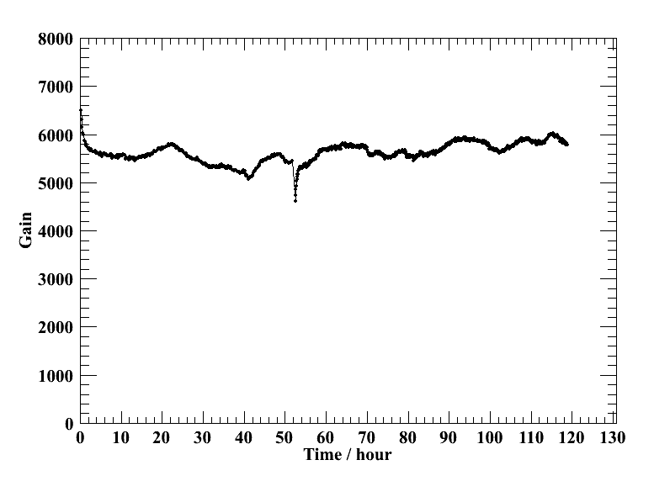
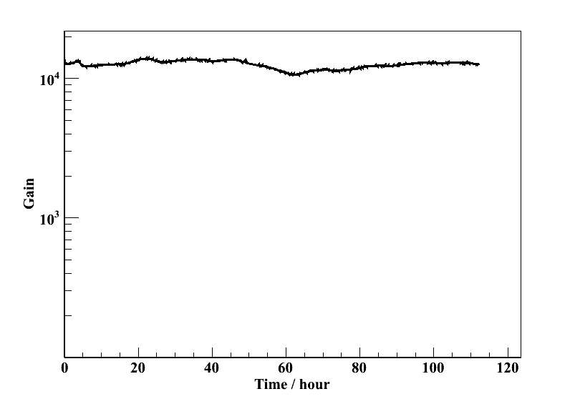
增益稳定性
Continuous test
Single layer
Double layer
Due to power outage
Single layer Ar+CH4 95:5
Instability<12%@Gain: >5×10³
>5 days
Double layer Ne+CH4 95:5
Instability<15%@Gain: >1.2×10⁴
>5 days

Slide 11
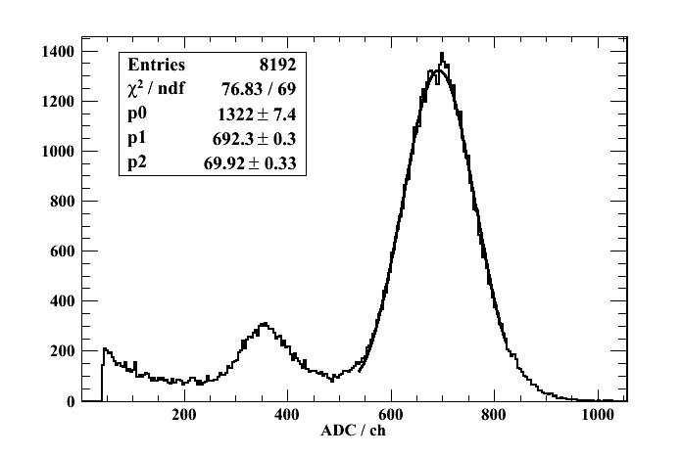
能量分辨
23.7% @
Gain: 1.4×10⁴
Double layer Ar+ISOB 97:3
ERes: 23.7%@Gain: 1.4×10⁴

Slide 12
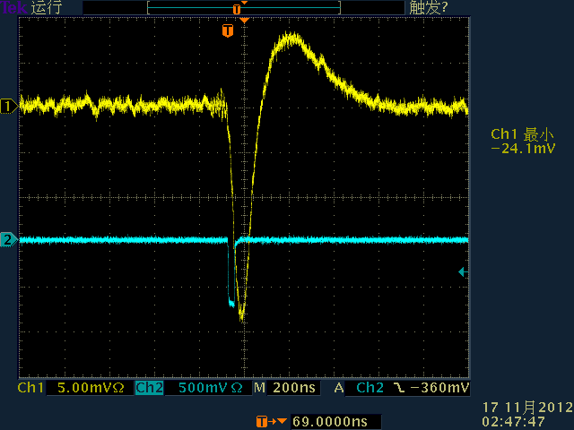
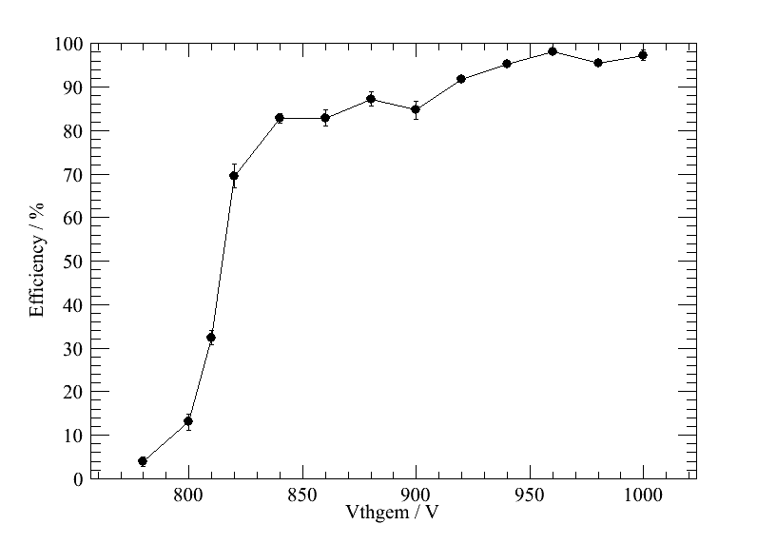
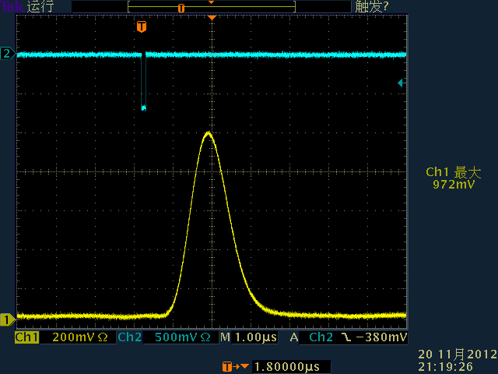
效率曲线
3-fold Scin-coincidence
Eff >96% @gain>2×10³
Single layer Ar+ISOB 97:3
Eff >96% @gain>2×10³
by cosmic ray

Slide 13
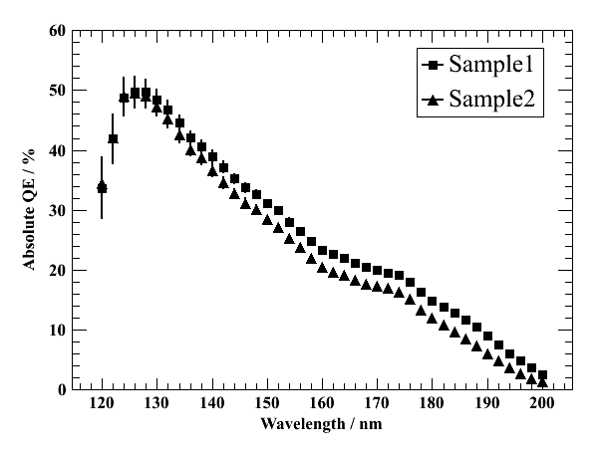
CsI真空量子效率
CsI PC： 300nm
Vbias 100V
Vacuum pressure: <2×10⁻³Pa

Slide 14
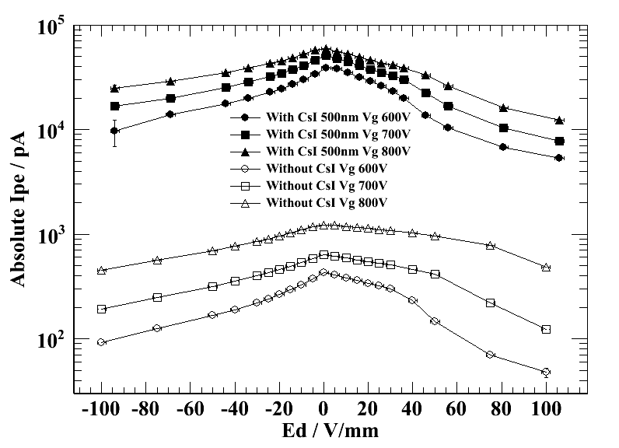
紫外光电流响应
Gas： Ne+CH4 = 95:5
Ibackground: <10 pA

Slide 15
小 结
成功研发了基于普通工业PCB生产技术的镀金THGEM，与PCB厂家合作，建立了完整的、高成品率镀金THGEM制作工艺（～80%），成本适中，可对各种尺寸规格批量定货。
镀金THGEM可在各种气体，包括纯绿色的Ar+CO2气体中工作。其增益高、增益稳定性好，能量分辨较好。
利用宇宙线测得单层探测效率可高达96%以上，利用同步辐射光测得镀CsI光阴极量子效率>50%@128nm.
谢谢各位！

